Slide 1
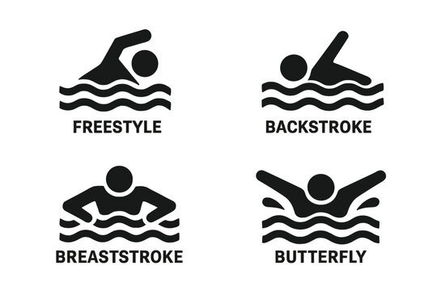

سباحة الظهر
ضربة سباحة تنفذ على الظهر وغالبا ما تتكون من سحب دائري متناوب للذراع وركلة رفرفة
قواعد الألعاب المائية العالمية الرئيسية
6.2: يجب على السباح دفع نفسه للسباحة على ظهره طوال السباق باستثناء تنفيذ الدوران. يمكن أن تتضمن الوضعية على الظهر حركة دحرجة للجسم حتى 90 درجة من الأفق، ولكن لا تشمل ذلك.
6.3: يجب على جزء من السباح أن يخترق سطح الماء طوال السباق، باستثناء آخر 5 أمتار قبل النهاية، قد يكون السباح غارقا بالكامل. يمكن أن يغمر السباح تماما أثناء الدوران، ولمسافة لا تزيد عن 15 مترا بعد البداية وكل منعطف.
6.4: خلال الدوران قد تقلب الكتفين عموديا إلى الصدر، وبعدها يمكن استخدام سحب مستمر فوري بذراع واحدة أو مزدوجة لبدء الدوران. يبدو أن السباح عاد إلى الخلف عند مغادرته الجدار.
الاستبعادات الشائعة
الانعطاف بعد العمودية (التدحرج على البطن) قبل إكمال سباق من لفة واحدة أو في نهاية سباق متعدد اللفات
السحب على خط المسار لكسب الأفضلية
استخدام ركلة الصدر أو المقص
لم يخرج الرأس من السطح عند علامة 15 مترا

Slide 2

تدريبات الظهر
مثقاب الإبهام بالإبهام الصغير
ادفع من الجدار من الخلف، وابدأ السباحة الظهرية.
الذراع السفلية تخرج من الماء، وتخرج الإبهام، وتمسك الذراع اليسرى ممدودة أمام الجسم.
سباحة الظهر 7 و7
ادفع من الحائط على الظهر، مع استرخاء الذراع العلوي من الجانب والذراع السفلية ممدودة أمامك في وضعية انسيابية.
ادفع وابدأ 7 عدات. قم بتدوير نصف سباحة ظهر، وتوقف على الجانب الآخر.
خذ 7 ركلات على الجانب الآخر وقم بتدوير نصف ظهر آخر إلى الجانب الأصلي.
استمر في تبديل الجوانب كل 7 عدات. يجب أن يظهر الكتف على الجانب المقابل أثناء المداعبة، ويجب أن يدور الورك بتزامن مع الكتفين.
افرط في التركيز على حركة حركة الكتف أثناء السباحة الظهرية. يمكنك استخدام الزعانف إذا رغبت.
امسح ضوئيا لمعرفة المزيد عن مؤسسة مايكل فيلبس

